Slide 1
Visual Computing

Slide 2
Ablauf der Präsentation
Vorstellung der Vorgehensweise in unserem Projekt
Vorstellung des Themas Mixed Reality
Vorstellung des Themas Virtual Reality
Vorstellung des Themas Augmented Reality
Hamsiga Rajaratnam

Slide 3

Planungsphase
Hamsiga Rajaratnam

Slide 4
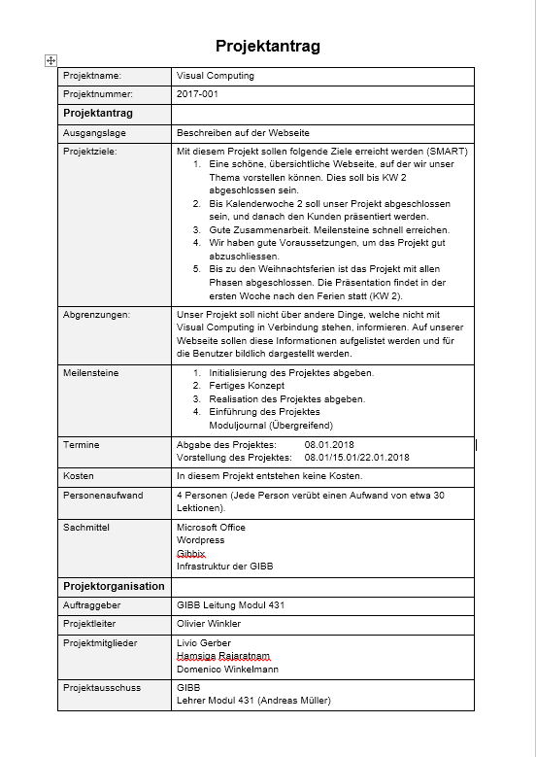
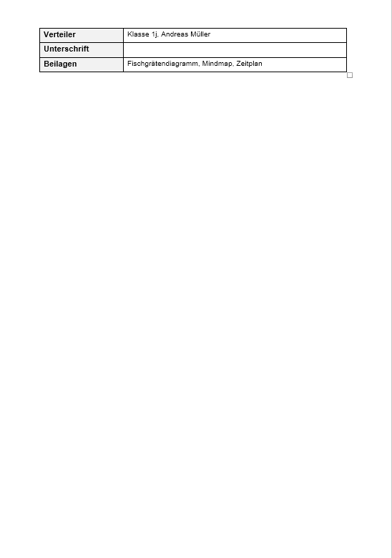
Projektantrag
Hamsiga Rajaratnam

Slide 5
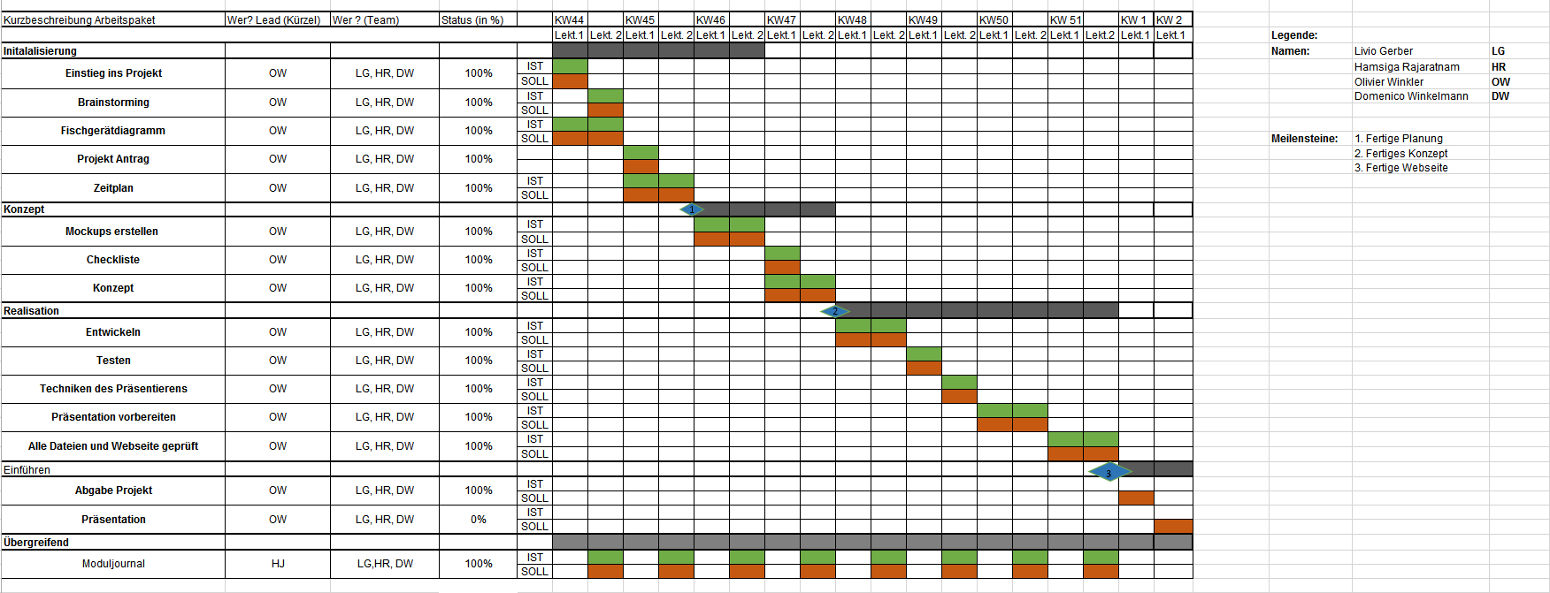
Zeitplan
Hamsiga Rajaratnam

Slide 6
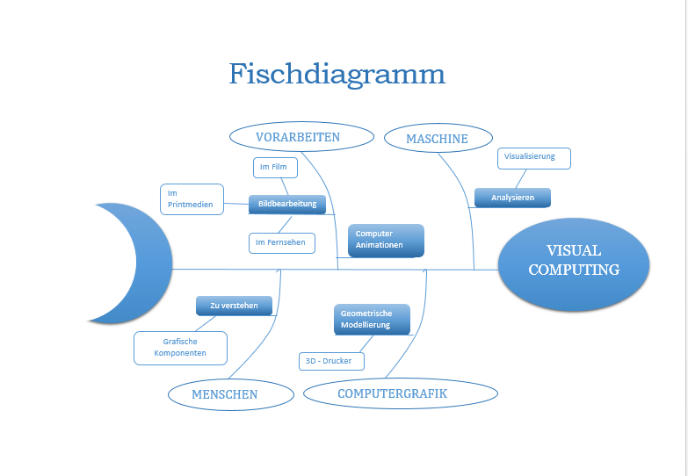
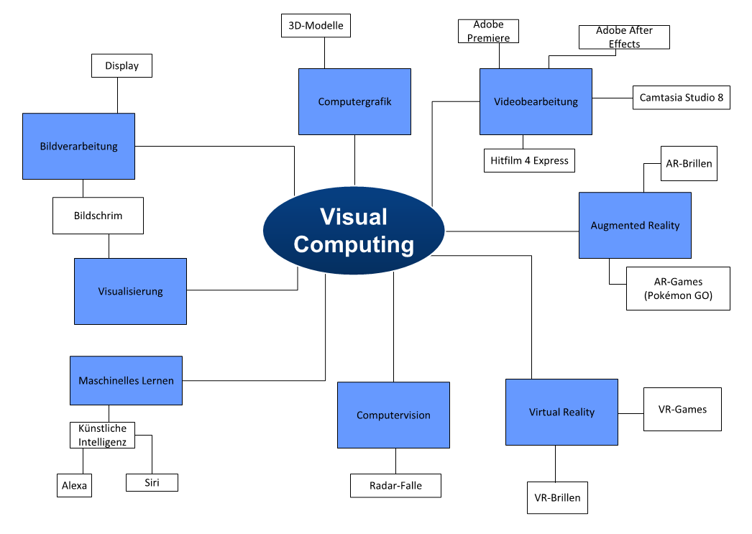
Mindmap & Fischgrätendiagramm
Hamsiga Rajaratnam

Slide 7
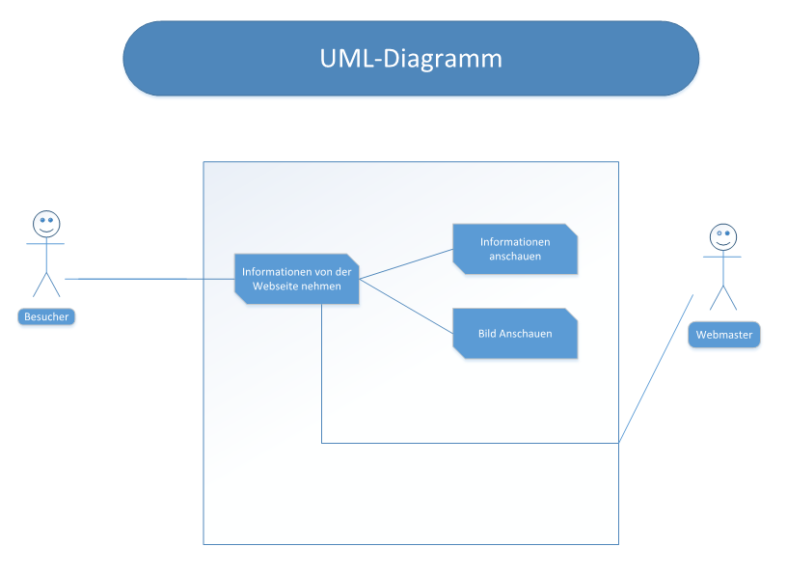
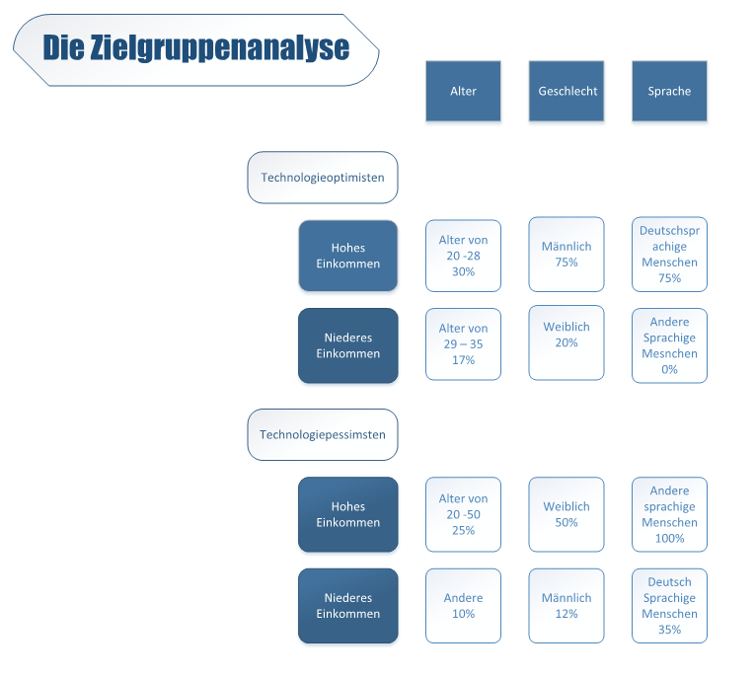
Zielgruppenanalyse & UML - Diagramm
Hamsiga Rajaratnam

Slide 8
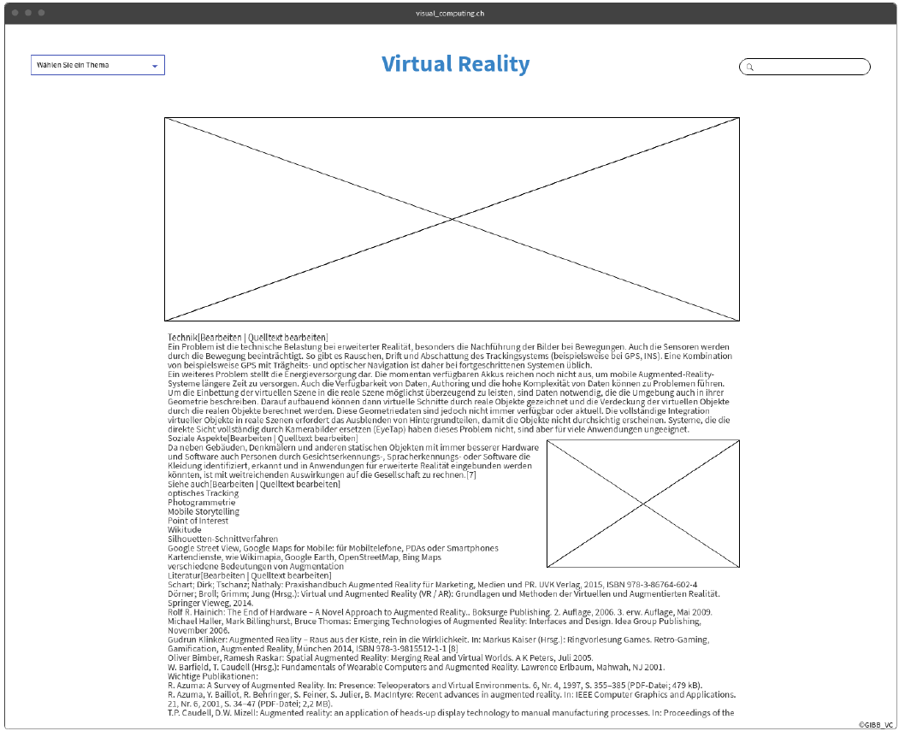
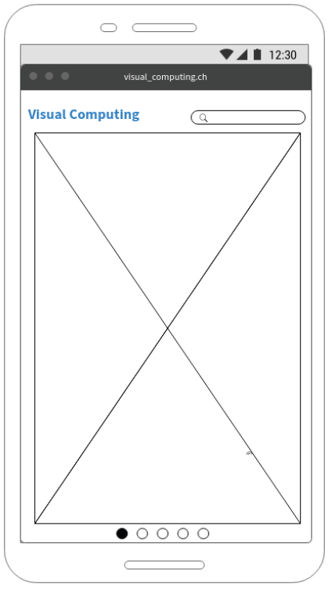
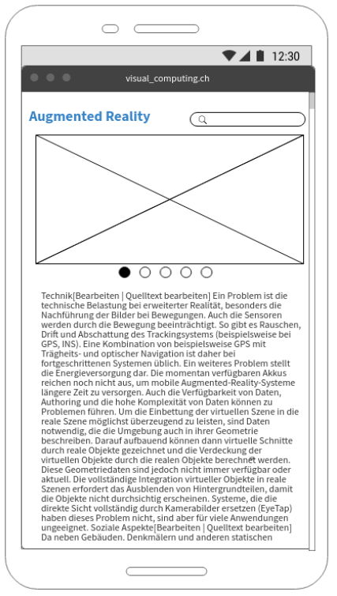
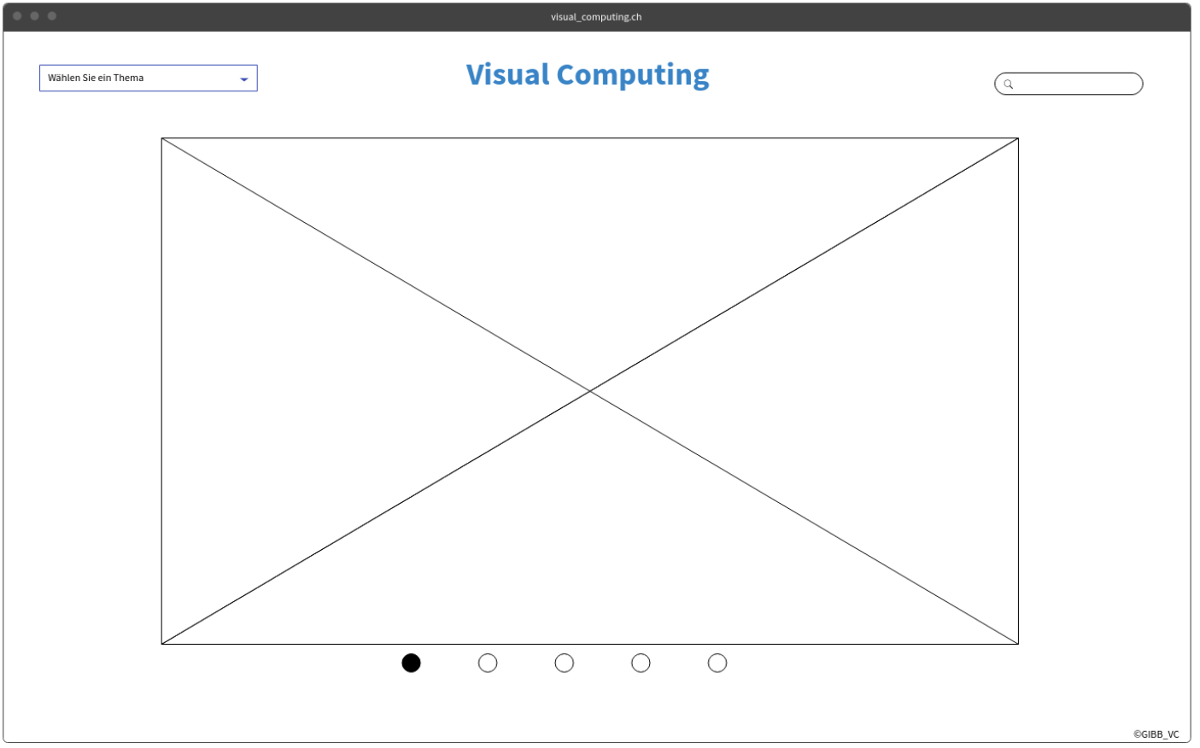
Mockups
Hamsiga Rajaratnam

Slide 9
Mixed Reality
Oberbegriff
Augmented Reality
Augmented Virtuality
Livio Gerber

Slide 10
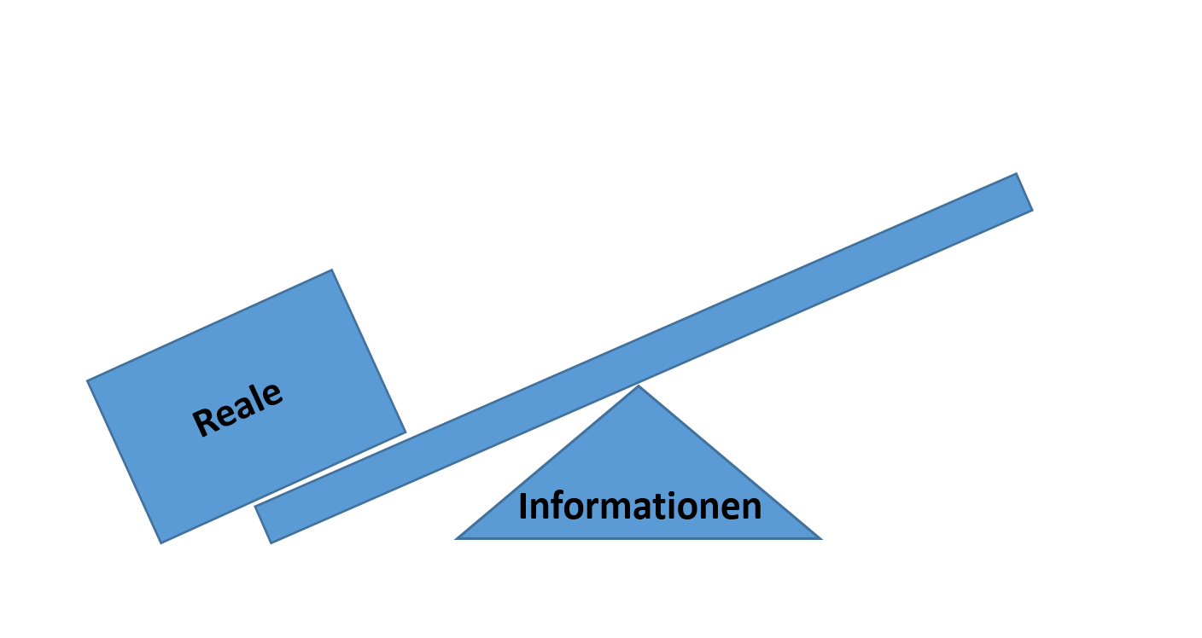
Reality
Livio Gerber

Slide 11
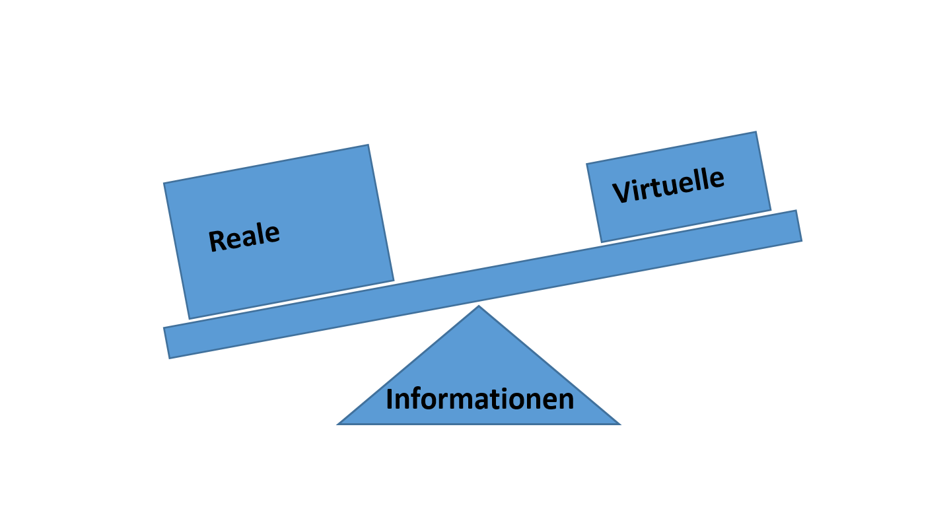
Augmented Reality
Livio Gerber

Slide 12
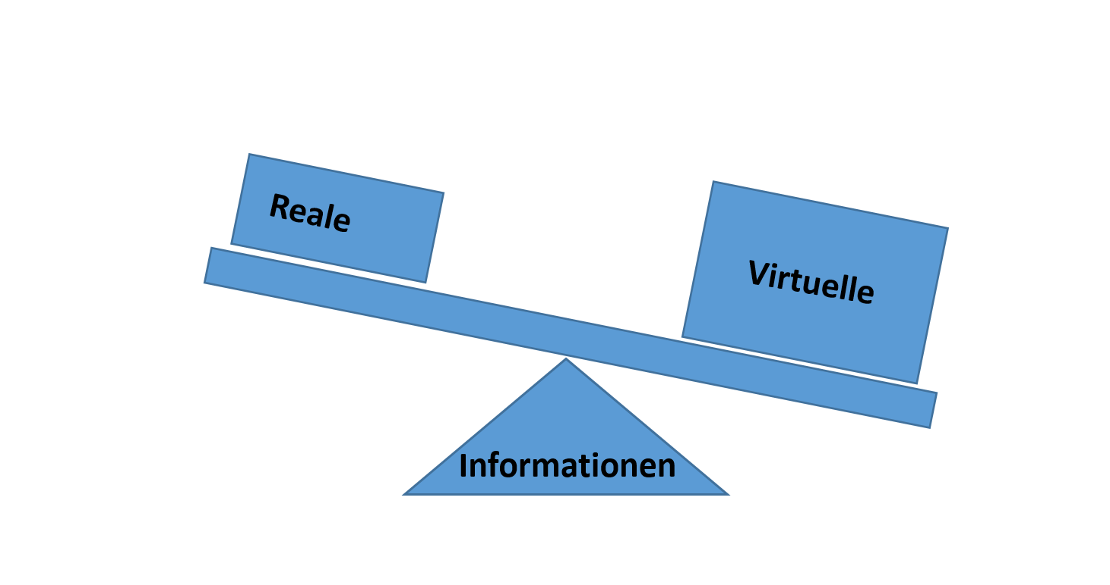
Augmented Virtuality
Livio Gerber

Slide 13
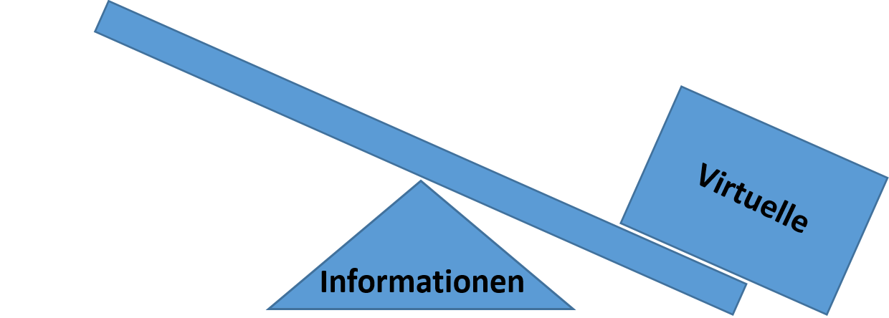
Virtual Reality
Livio Gerber

Slide 14
Virtual Reality
Domenico Winkelmann

Slide 15
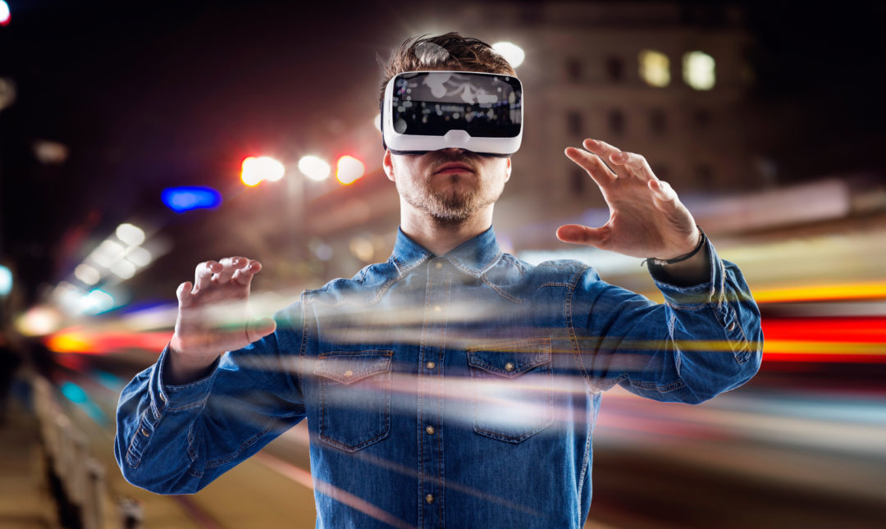
Virtual Reality - Allgemeines
Allgemeines zu Virtual Reality
Domenico Winkelmann

Slide 16
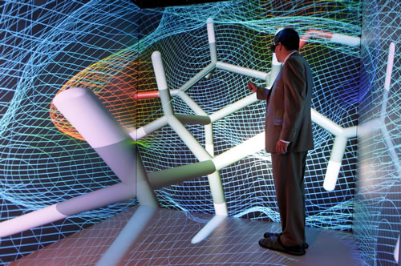
Virtual Reality – Was ist eine Immersion?
Wahrnehmung der realen Welt vermindert
Täuschung durch 360° Umgebung
Gefahren der Immersion
Domenico Winkelmann

Slide 17
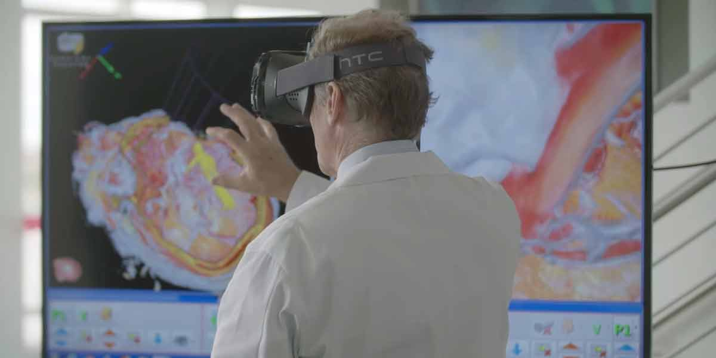
Virtual Reality – Einsatzgebiete von VR
VR nicht nur für Games
Bereich Medizin
Domenico Winkelmann

Slide 18
Augmented Reality
Olivier Winkler

Slide 19

Was ist Augmented Reality?
Erweiterte Realität
Zusatzinformationen in der realen Welt
Reale Welt wird miteinbezogen

Slide 20
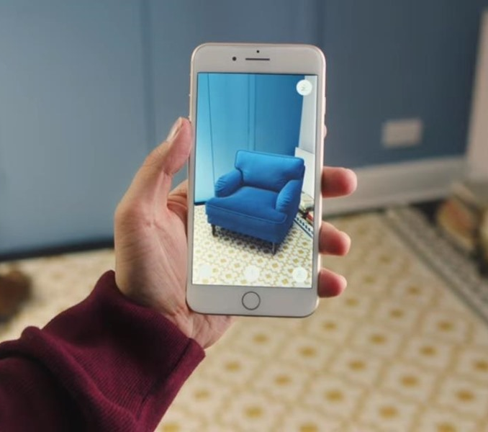
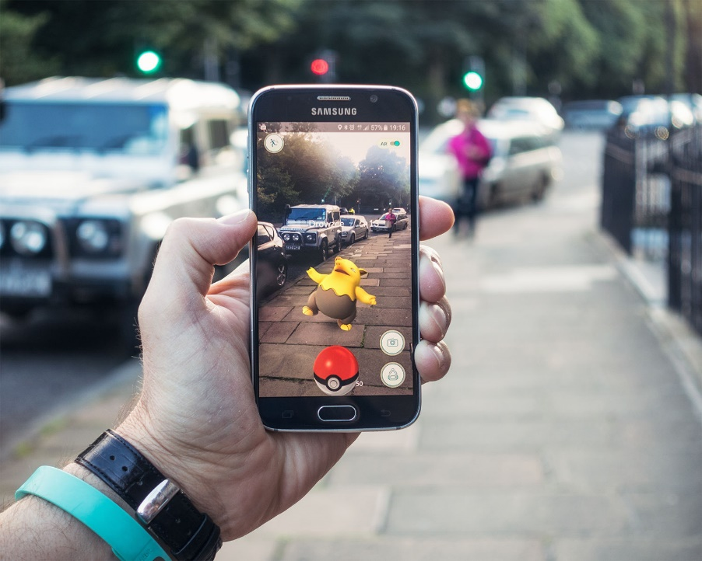
Wo wird Augmented Reality angewendet?

Slide 21
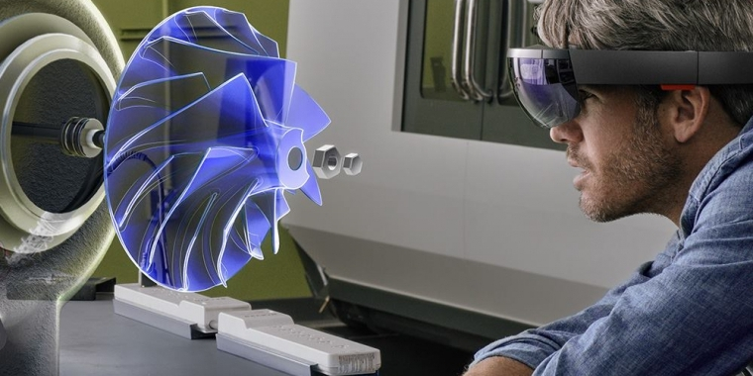
AR-Brillen
Google Glass
HoloLens von Microsoft

Slide 22
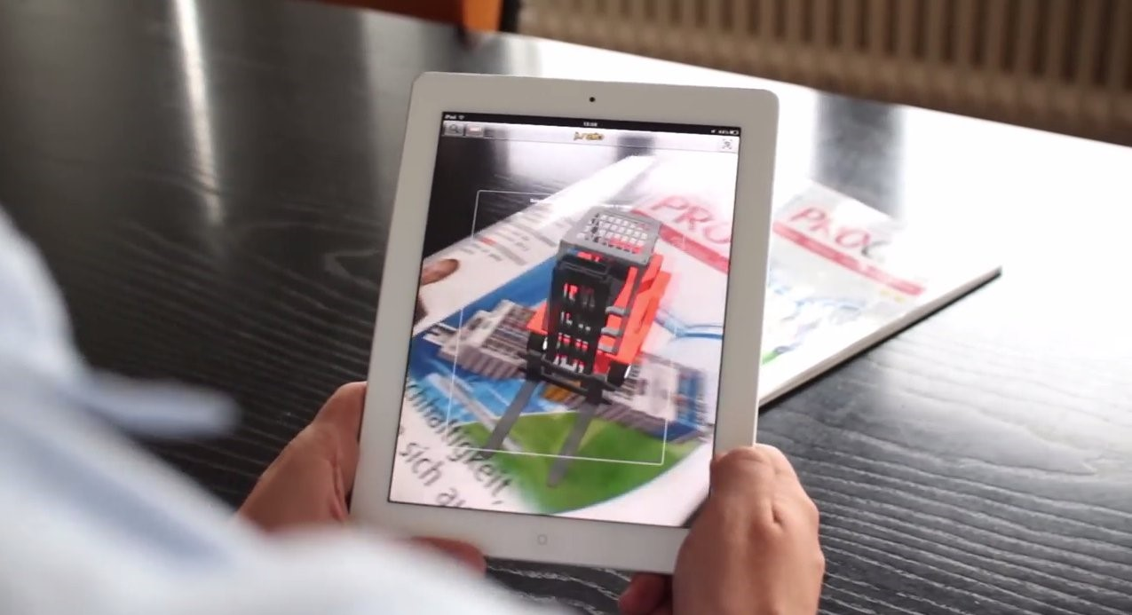
Voraussetzungen von Augemented Reality
Kamera
Prozessor
Sensoren (Orientierung)
AR-Software
Display für Darstellung
Sensor (Positionsbestimmung)

Slide 23
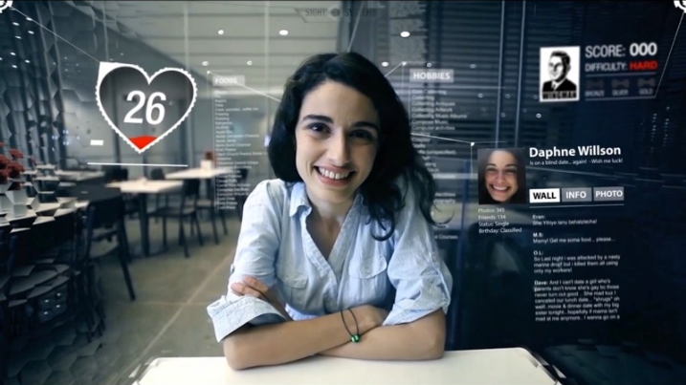
Was wird mit Augmented Reality passieren?
Erweiterung PC-Betriebssystemoberfläche
Informationen über Personen

Slide 24

Probleme von Augmented Reality
AR braucht viel Computerleistung
Kosten von AR

Slide 25

Vorstellung unserer Webseite

Slide 26
Haben Sie noch Fragen?

